Slide 1
厦门博视源机器视觉技术有限公司
螺丝检测报告
汇报人：陈宇杰，陈胜飞
时间：2022.12.06
源于视觉，不止视觉

Slide 2
1
项目概况
目录
2
设备结构说明
3
设备尺寸
|
4
设备工艺说明
CONTENTS
5
检测说明
6
视觉方案总结
7
视觉架设
8
视觉方案配置

Slide 3
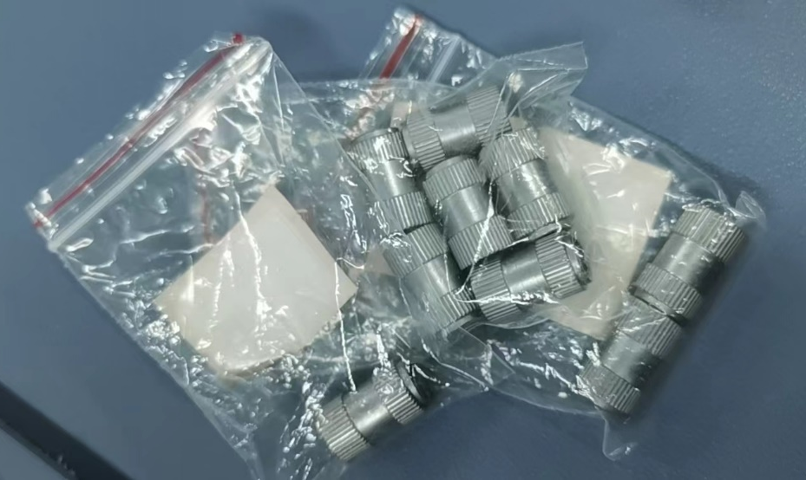
1、项目概况
项目编号 |  | 2022112402
设备名称 |  | 螺丝内部螺纹检测
检测节拍 | 100Pcs/min
项目概述 | 牙峰毛刺，牙峰缺失，异物
具体需求 | 1 |  | 异物
 | 2 |  | 牙峰毛刺，牙峰缺失
 | 3 |  | 台阶尺寸测量
 | 4 |  | 内外径测量
 | 5

Slide 4
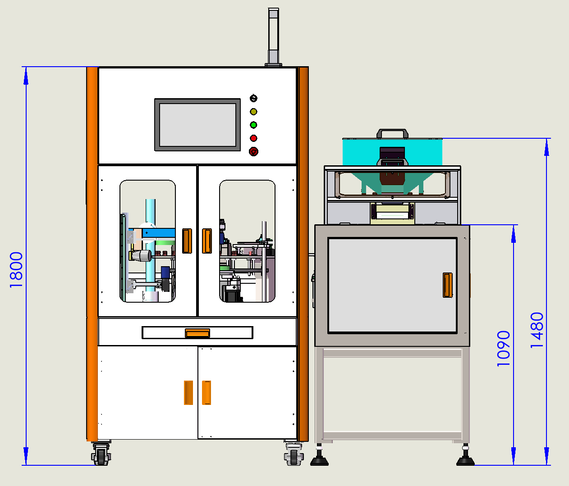
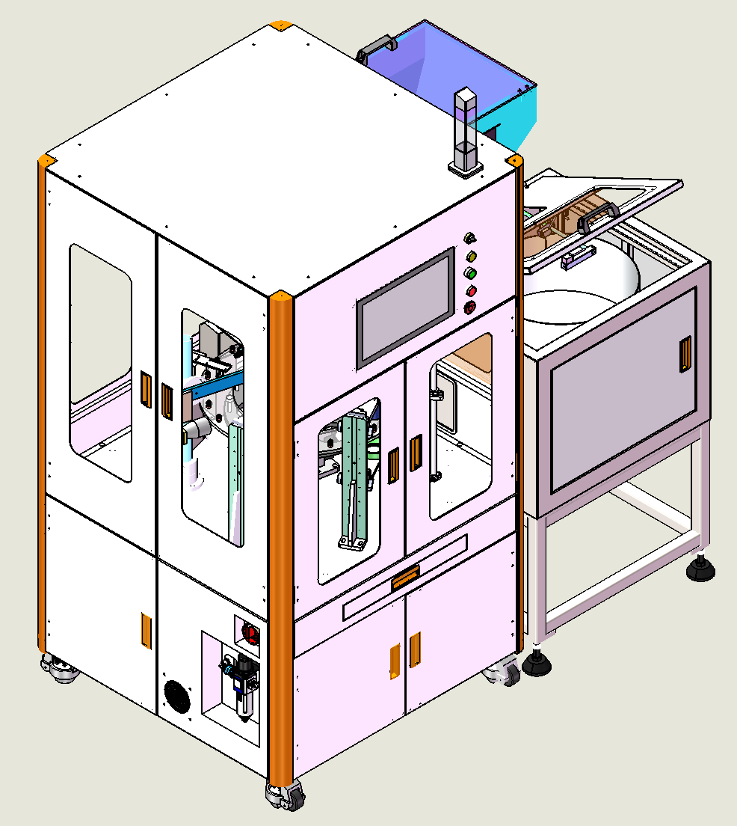
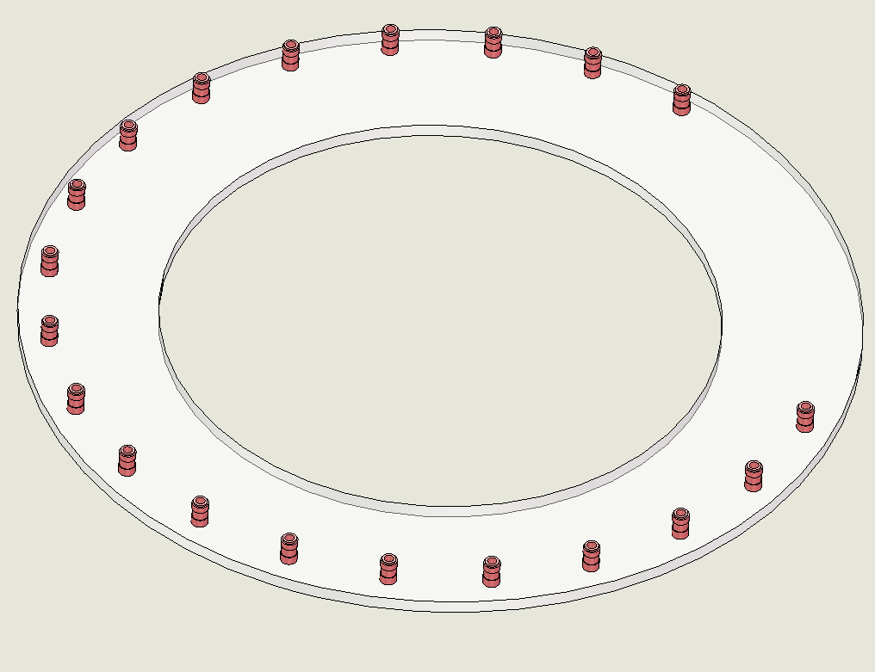
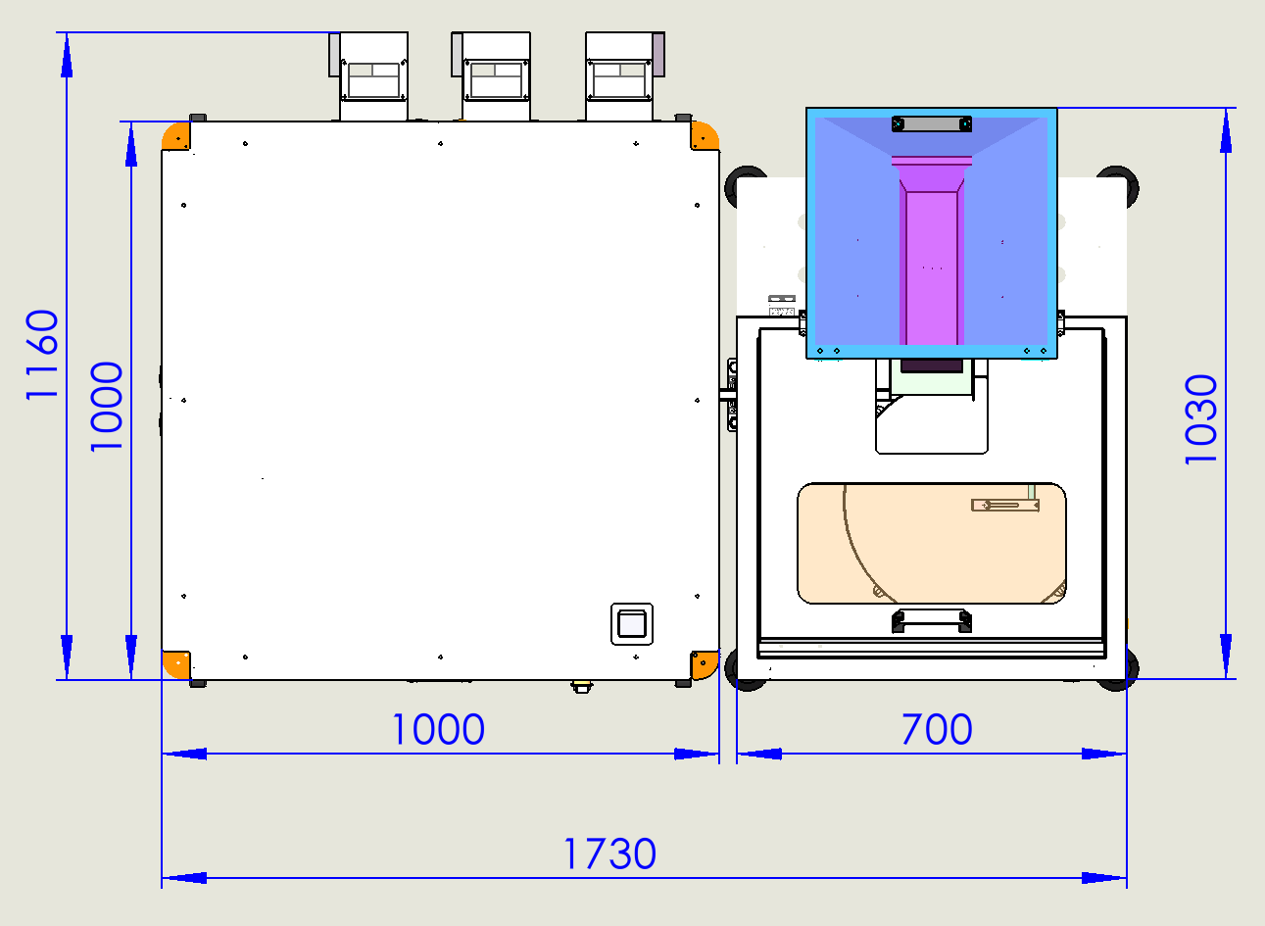
3、设备尺寸
产品

Slide 5
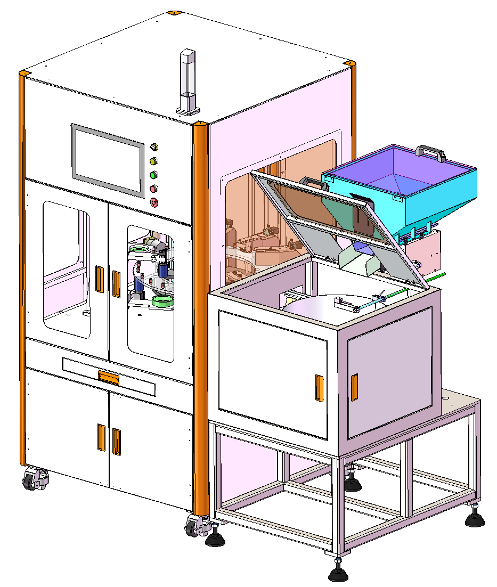
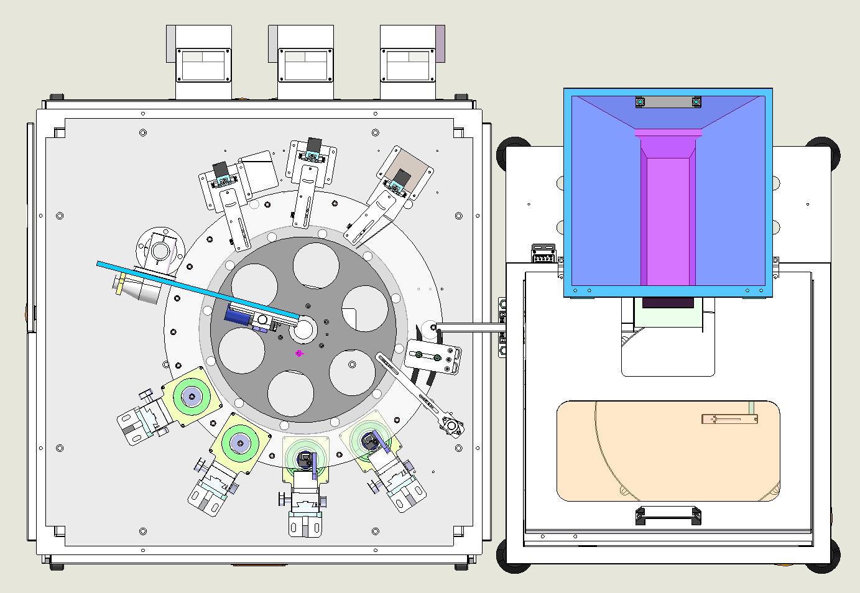
2、设备结构说明
OK下料
NG下料
漏检
料仓
振动盘
5组视觉检测
产品感应
导向
进料

Slide 6
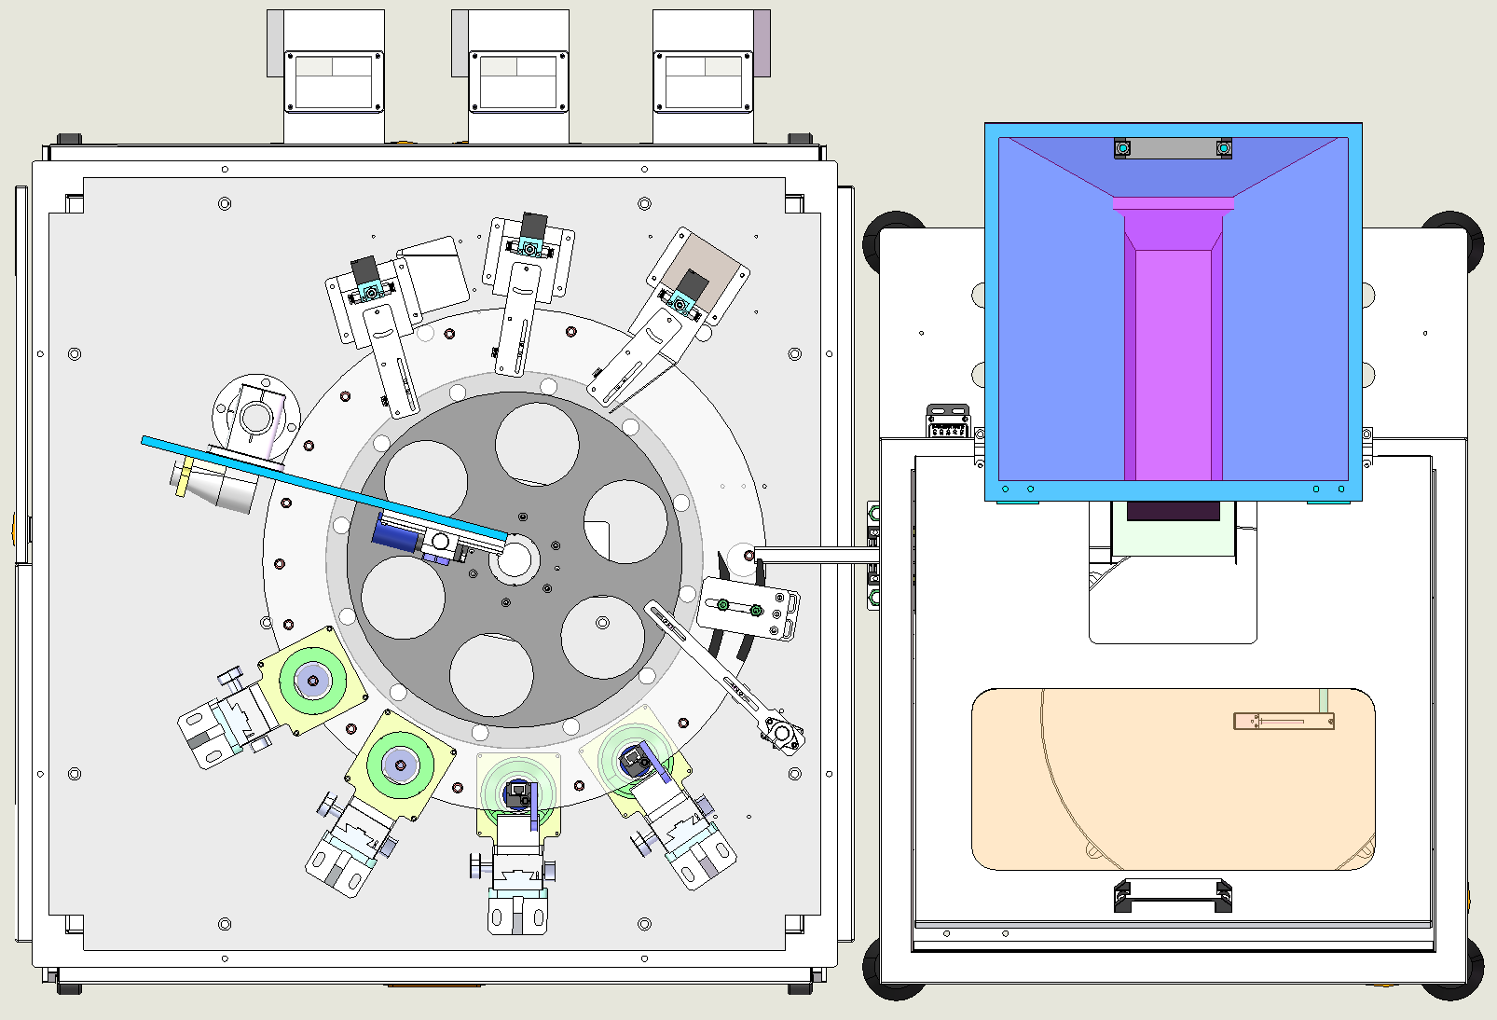
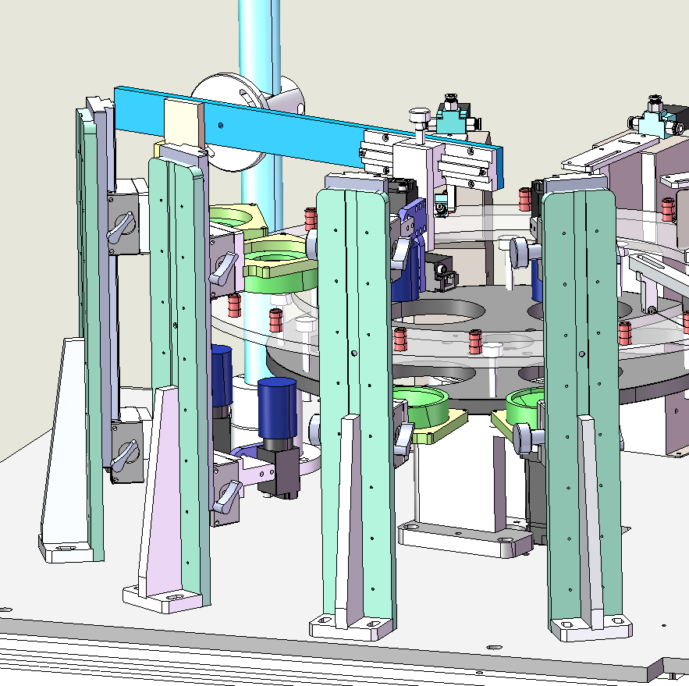
4、设备工艺说明
OK下料
NG下料
漏检
进料
尺寸检测
牙峰缺失、毛刺、异物检测
视觉机构
视觉架设
产品感应
导向机构
视觉架设备
机构后面需加一页供料系统说明

Slide 7
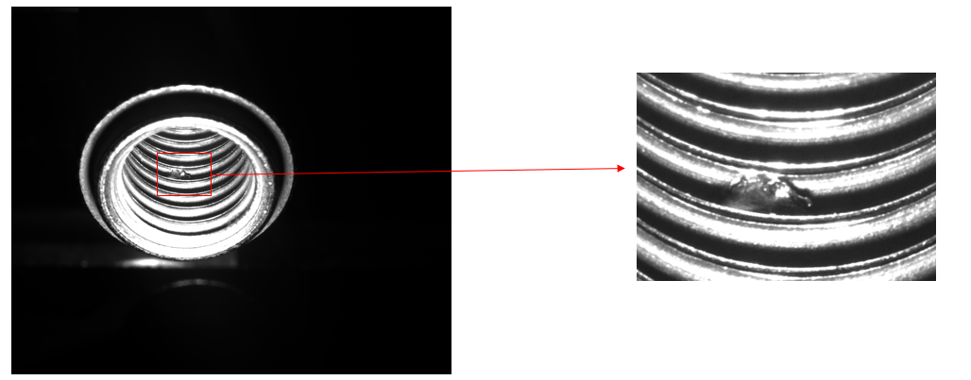
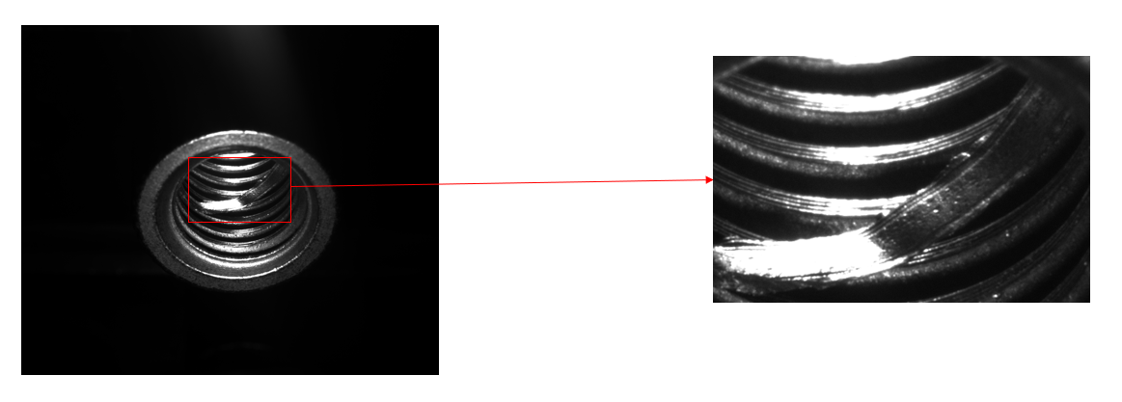
5、检测说明
检测产品规格: | M8螺丝牙峰 | 检测内容： | 异物
检测判定标准：
效果图

Slide 8
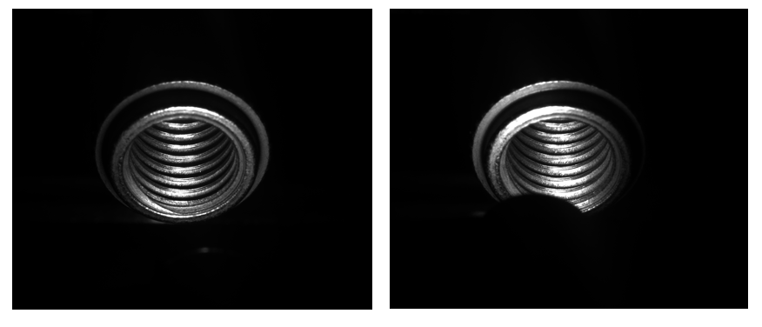
5、检测说明
检测产品规格: | M8螺丝牙峰 | 检测内容： | 牙峰毛刺，牙峰缺失
检测判定标准：
效果图

Slide 9
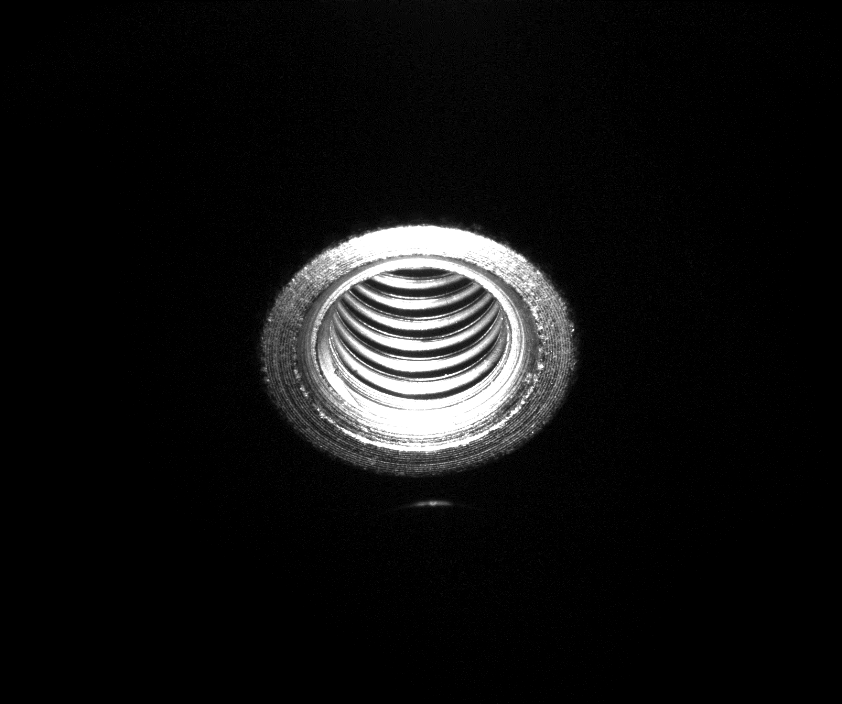
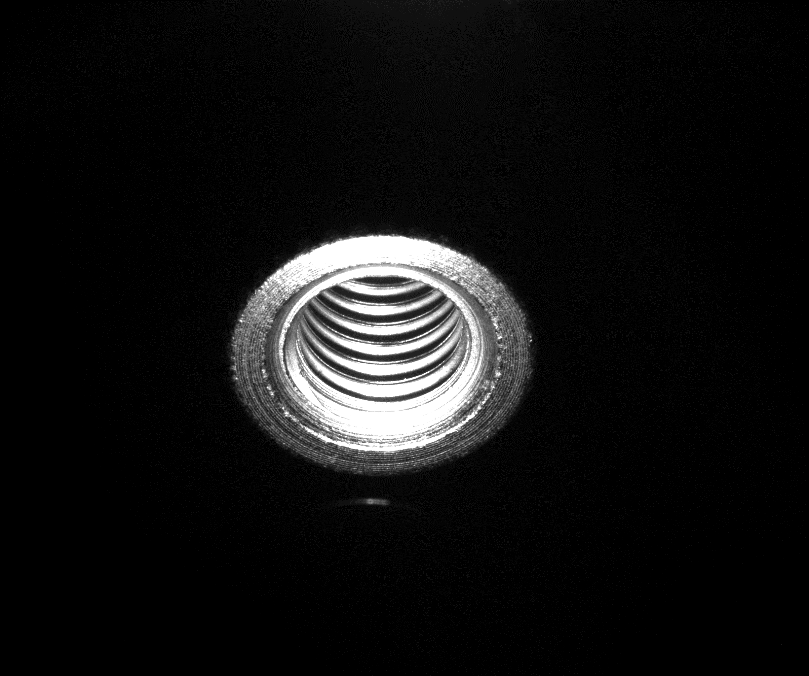
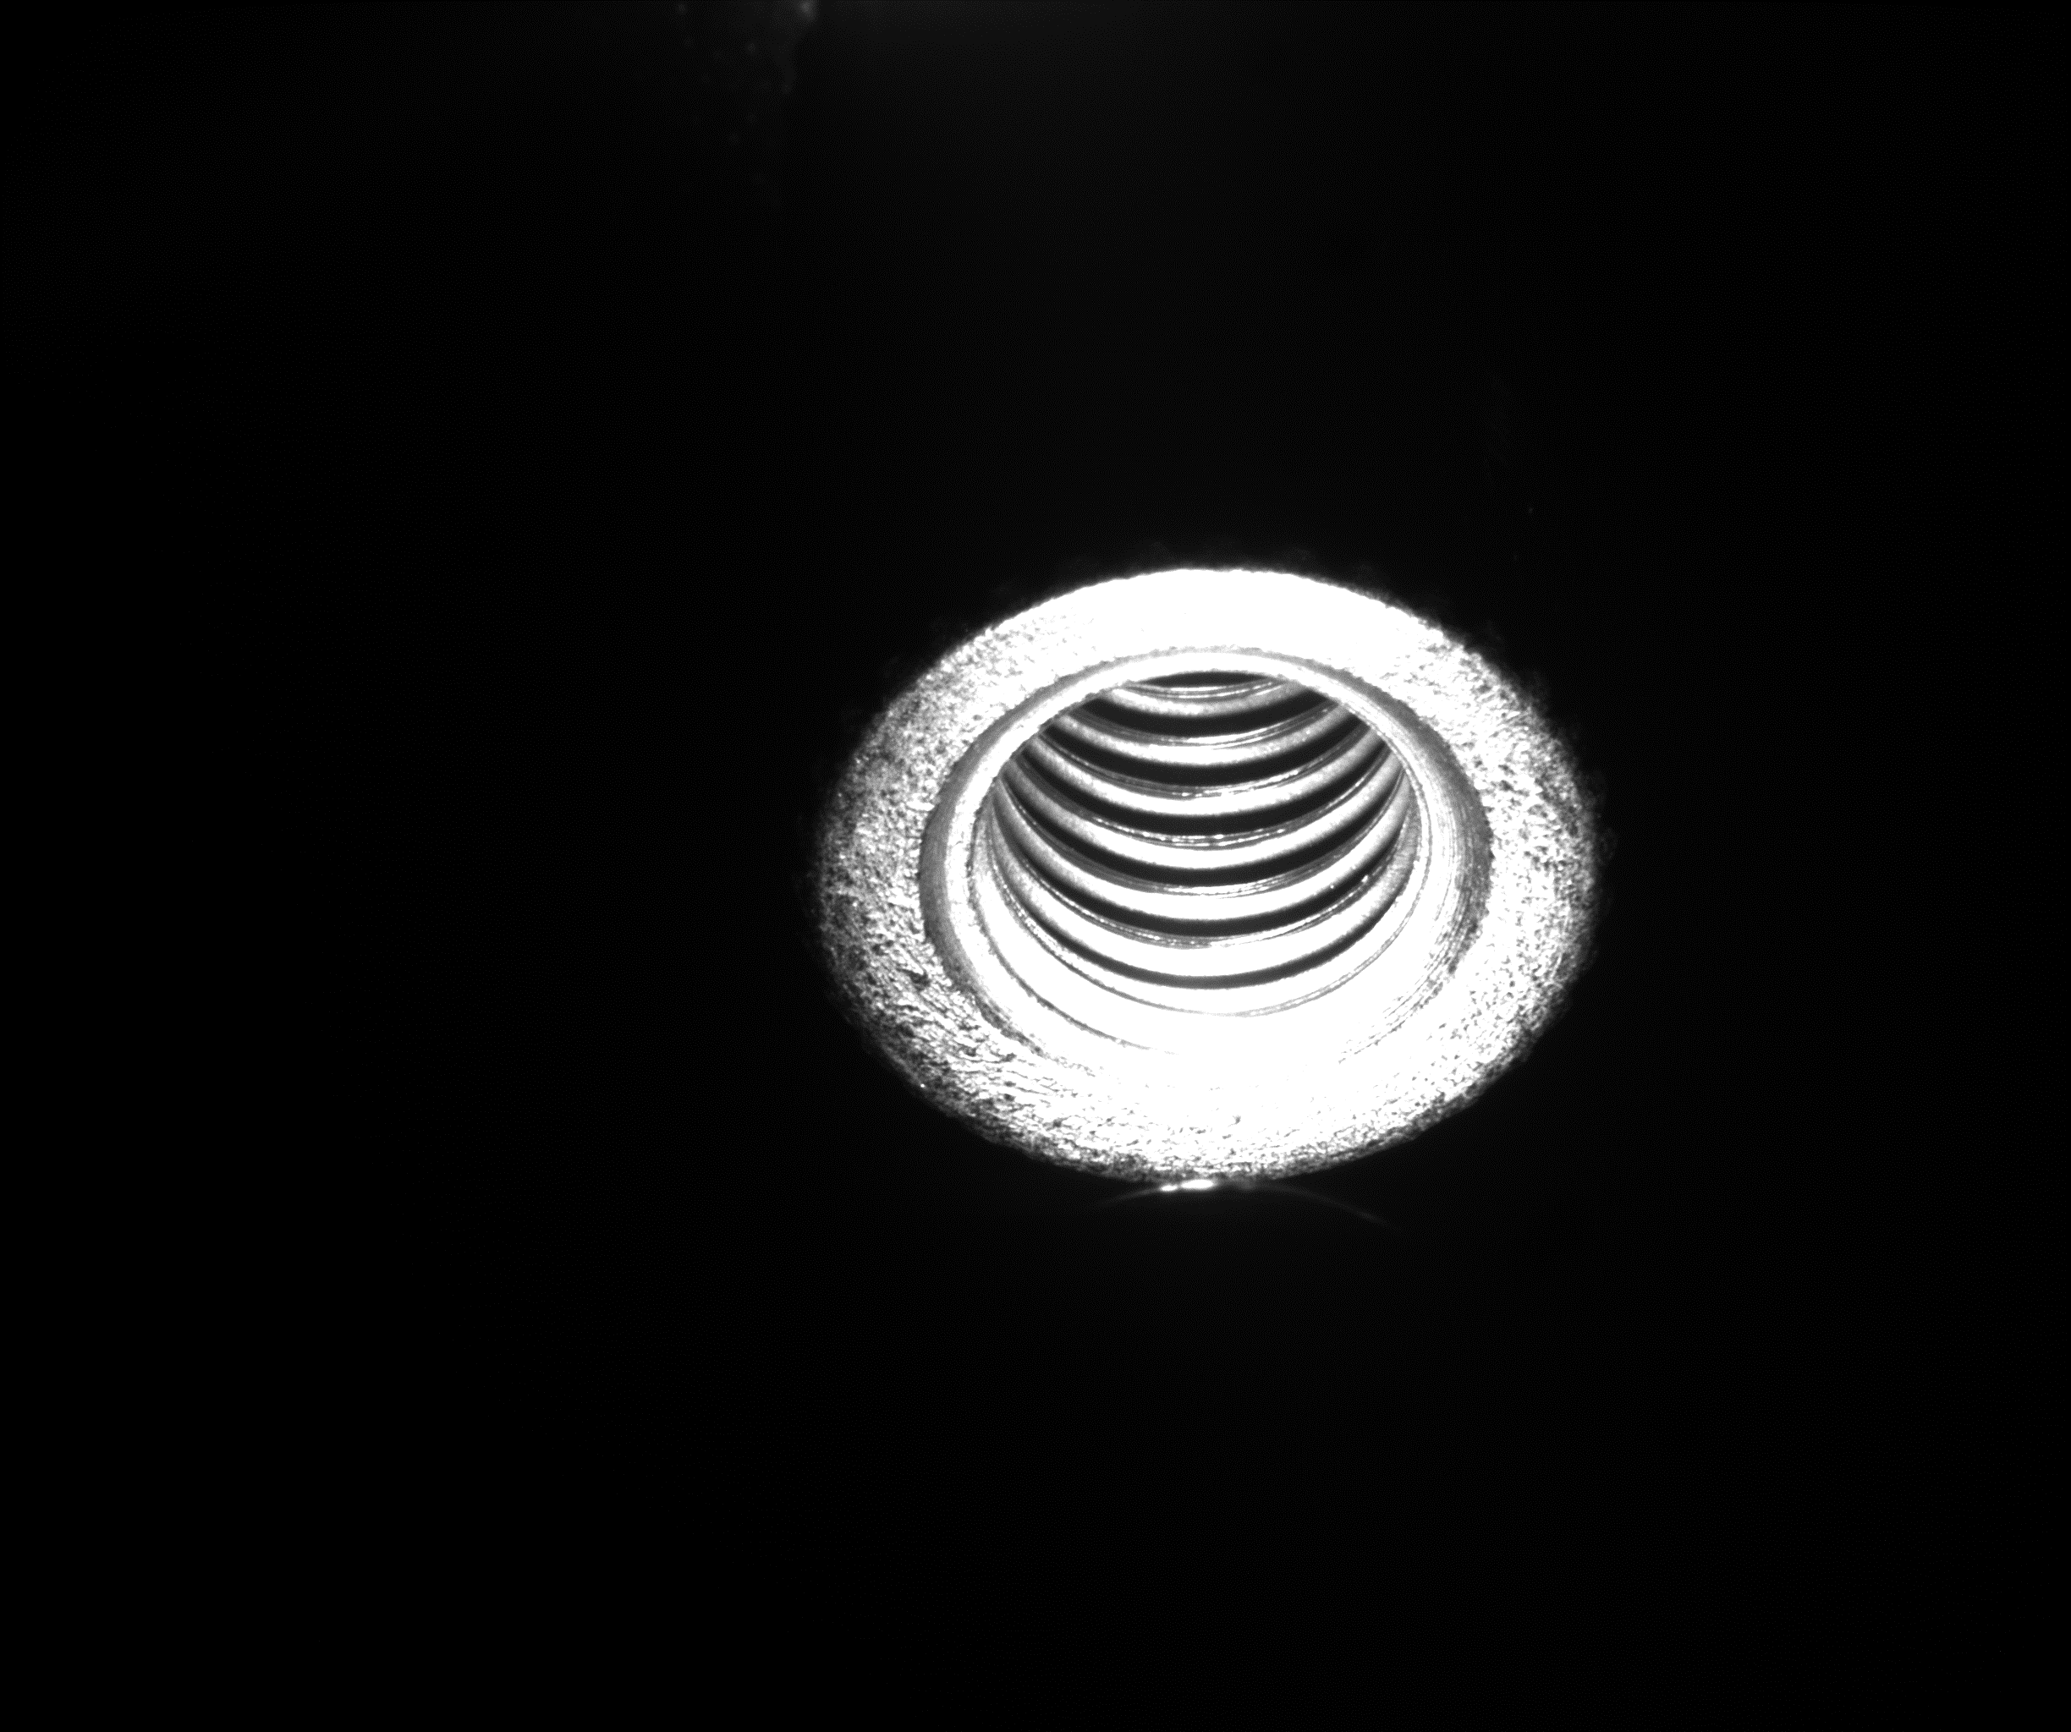
5、检测说明
检测产品规格: | M6螺丝牙峰 | 检测内容： | 牙峰毛刺，牙峰缺失
检测判定标准：
效果图

Slide 10
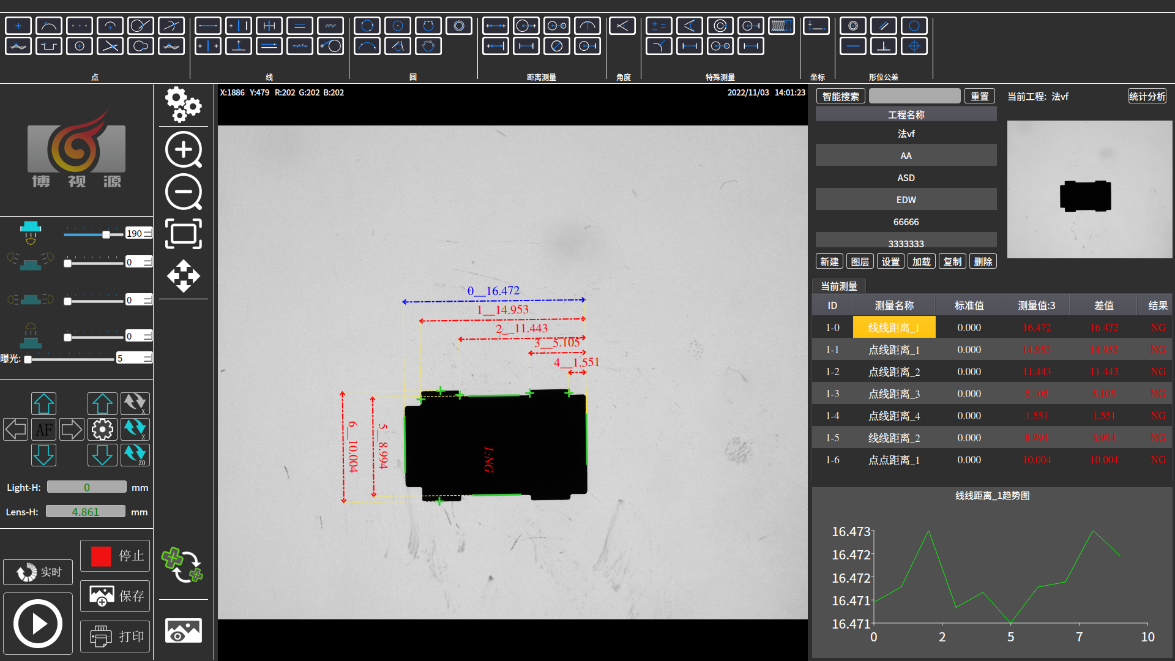
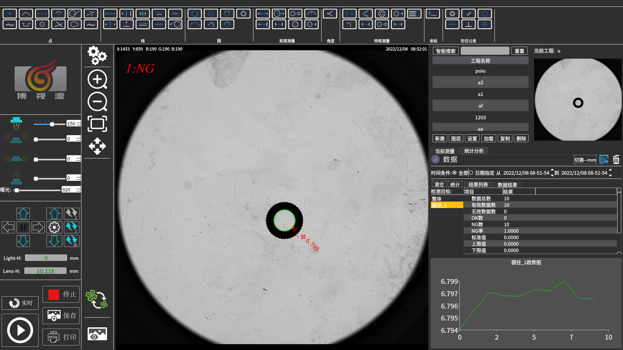
5、检测说明
检测产品规格: | 外轮廓尺寸 | 检测内容： | 尺寸
检测判定标准：
效果图

Slide 11
6、视觉方案总结
序号 | 检测项名称 | 判定标准定义 | 数量 | 结论 | 备注
1 | 异物 | 面积>1mm*1mm且螺丝中间部分有风险检测不到，处于牙峰之间且不高于牙峰的异物检测不到 | 无不良样品 |  | AI检测（螺纹中间部分检测，存在风险）
2 | 尺寸 | 公差±0.1 | 实物样品 | 可行 | 样品是否垂直摆放影响测量准确度
3 | 牙峰毛刺 | 缺失大于0.5mm | 无不良样品 | 有风险 | 中间区域检测不到
4 | 牙峰缺失 | 缺失大于0.5mm | 无不良样品 | 有风险 | 中间区域检测不到
5
备注：螺纹中间部分，检测存在风险。（玻璃转盘飞拍也有风险）

Slide 12
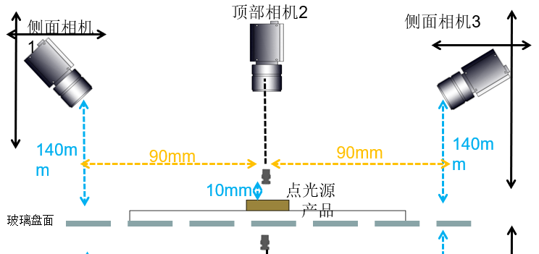
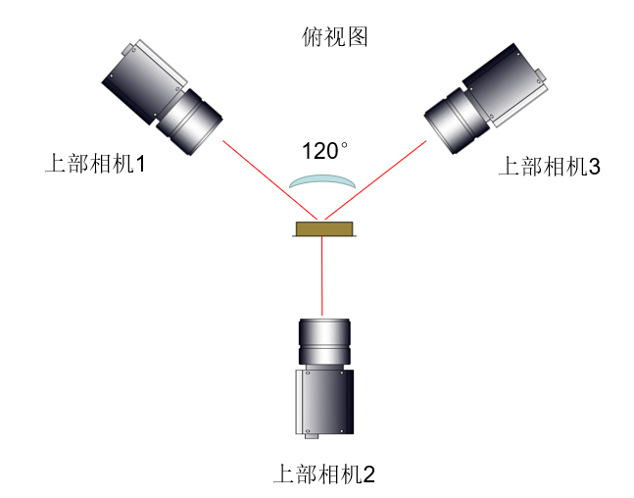


7、视觉架设方案
检测工位: | 1 | 镜头相机参数
检测项内容: | 牙峰毛刺，牙峰缺失，异物
 |  | 相机分型号 | MV-CA050-10GM
 |  | 传感器类型 | CMOS
 |  | 分辨率 | 2448*2048
 |  | 靶面，像元尺寸 | 2/3 3.45um
 |  | 视野大小 | 26mm*26mm
 |  | 曝光大小 | 300us 增益10
 |  | 镜头类型 | 50mm镜头
 |  | 光源类型 | 点光源

Slide 13

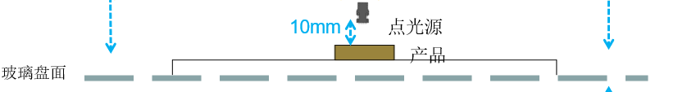
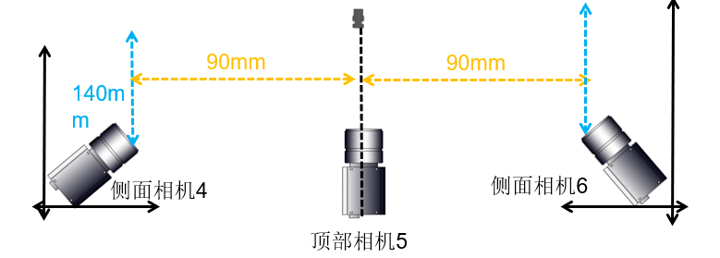
7、视觉架设方案
检测工位: | 2 | 镜头相机参数
检测项内容: | 牙峰毛刺，牙峰缺失，异物
 |  | 相机分型号 | MV-CA050-10GM
 |  | 传感器类型 | CMOS
 |  | 分辨率 | 2448*2048
 |  | 靶面，像元尺寸 | 2/3 3.45um
 |  | 视野大小 | 26mm*26mm
 |  | 曝光大小 | 300us 增益10
 |  | 镜头类型 | 50mm镜头
 |  | 光源类型 | 点光源

Slide 14



7、视觉架设/尺寸
检测工位: | 3 | 镜头相机参数
检测项内容: | 外轮廓尺寸（正面）
 |  | 相机分型号 | MV-CA050-10GM
 |  | 传感器类型 | CMOS
 |  | 分辨率 | 2448*2048
 |  | 靶面，像元尺寸 | 2/3 3.45um
 |  | 视野大小 | 31.2*26.2mm 19.3*16.2mm
 |  | 曝光时间 | 200us
 |  | 镜头类型 | 视清双远心
 |  | 光源类型 | 平行面光
MV-CA050-10GM相机+DTCM230-42远心镜头
DTCL-36-3W-G
110±20mm
MV-CA050-10GM相机+DTCM230-26远心镜头
20±40mm
110±20mm
工件
40±40mm
BSY-01-PHFS5050-W

Slide 15
8、视觉方案配置
序号 | 货物名称 | 型号 | 单位 | 数量 | 品牌 | 备注
1 | 主机 | 主机C4(AI) | 台 | 1 | 1T固态硬盘，10个网口，内存32G | V21-windonws多线程
2 | 显示器 |  | 台 | 1 |  | 15.6寸
3 | 相机 | BSY-CA050-10GM | 件 | 8 |  | 500万相机
4 | 镜头 | MFA230-S50 | 件 | 6 | 加三个接圈 | 50mm
 |  | DTCM230-42 | 件 | 1 |  | 远心镜头
 |  | DTCM230-26 | 件 | 1 |  | 远心镜头
5 | 光源 | BSY-01-SPL08-75.5-W | 件 | 4 |  | 点光源
 |  | BSY-01-PHFS2727-W | 件 | 1 |  | 平行背光
 |  | DTCL-36-3W-G | 件 | 1 |  | 远心背光
6 | 光源控制器 | BSY-CPL0540A-4TD | 台 | 2 |  | 4路数字控制器
 |  | BSY-APS2460B-4TD | 台 | 1 |  | 4路数字控制器
 |  | BSY-CPL0530B-4TD | 台 | 1 |  | 远心背光控制器
7 | 通讯方式 | 网口通讯

Slide 16

谢谢观看
厦门博视源机器视觉技术有限公司
地址 : 福建省厦门市集美区杏林瑶山路13-17号
电话 : 0592-6077810 / 15392038593
邮箱 : tulinxiu@xmbsy.net
邮编 : 361021
官网 : http://www.xmbsy.net
源于视觉，不止视觉

